Slide 1
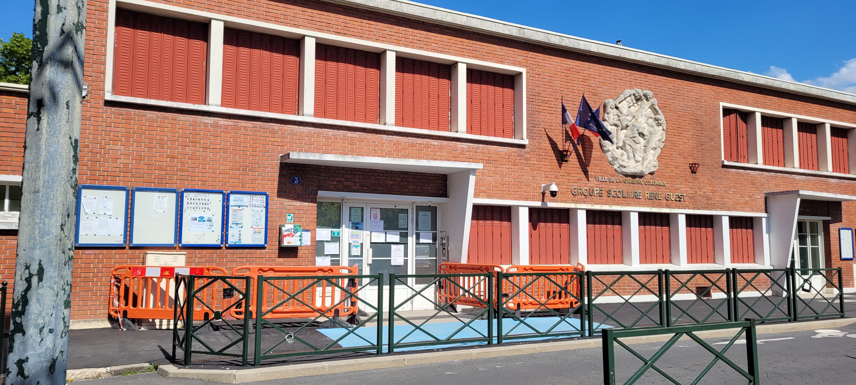
En route vers le CP à Guest !
Chers Parents,
L’entrée au CP, et donc à l’école élémentaire, constitue une étape importante dans le parcours scolaire de votre enfant. Vous allez recevoir de nombreuses informations, vous allez en chercher aussi par vous-mêmes…
Pour vous simplifier la tâche, nous avons décidé de rassembler sous forme de questions / réponses les informations qui nous semblent importantes, et de partager les éléments que nous aurions aimés connaître et que nous avons parfois appris « sur le tas » ! Bref, les parents parlent aux parents!
(Les informations communiquées ici sont données à titre indicatif. Elles sont donc susceptibles d’évoluer)
L’équipe APELGC groupe scolaire Guest
NB : au moment d’éditer ce document nous n’avons pas connaissance des protocoles sanitaires qui seront appliqués à la rentrée. Certains process sont donc susceptibles d’évoluer.

Slide 2
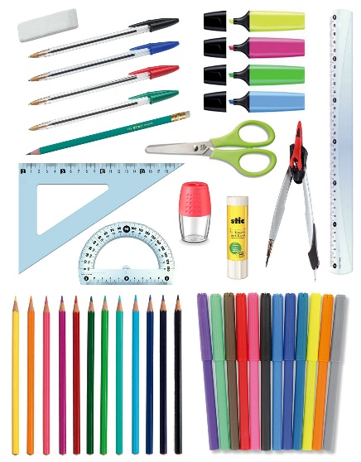
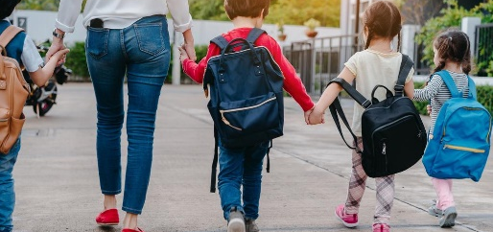
// Comment se passe la rentrée ?
Les enfants de CP sont accueillis à 9h (les classes supérieures rentrant à 8h30) Les enfants sont invités à aller se regrouper par classe dans la cour de droite devant l’affichette portant le nom de leur classe, avant de gagner leur classe avec leur enseignant. (les listes sont affichées la veille de la rentrée sur la porte de l’école). Les élèves et leurs parents peuvent ensuite faire connaissance avec l’enseignant(e) avant de les laisser rejoindre leur classe (sans les parents).
// Quelles fournitures faut-il prévoir ?
En général, une liste de fournitures à acheter est donnée à votre enfant en fin d’année de grande section. Les listes sont également mis en ligne sur le blog de l’école. Si ce n’est pas le cas, pour éviter la course le jour de la rentrée, nous vous conseillons d’acheter en amont le matériel permettant de constituer une trousse complète (penser à étiqueter tout le contenu de la trousse) :
2 stylos bleus, 2 stylos rouges, 2 stylos verts
Une boite de crayons de couleurs / Une boite de feutres
Une paire de ciseaux
2 crayons de papier HB (les porte-mines ne sont pas conseillés au CP) et une gomme
Un assortiment de surligneurs / 2 sticks de colle
Le cartable doit être assez grand pour y glisser un cahier 24x32, et de préférence, ne pas avoir de roulettes (très pratique sur le chemin domicile / école, mais trop compliqué pour monter les escaliers et circuler dans l’école).
// Où se font l’entrée et la sortie des enfants ?
// Quelle est la journée-type ?
Les parents d’élémentaire ne rentrent pas dans l’école, et l’entrée et la sortie des enfants s’effectuent par l’entrée principale rue Louis Jean.
Attention : lors des entrées et sortie, veillez en tant que parents à ne pas gêner le passage et la visibilité des enfants. Privilégiez l’accès à l’école à pied. Il n’est pas possible de stationner à proximité de l’école
7h30: garderie (gratuite)
8h20: ouverture des portes de l’école
8h30: début de la classe
10h10-10h30: récréation
11h30-13h30: pause méridienne
(retour des enfants qui déjeunent chez eux entre 13h20 et 13h30)
15h10-15h30: récréation
16h30: fin de la classe
16h30-17h : Goûter
17h-18h : Étude
(ou activité « bien être » le vendredi)
18h-18h45 : garderie (gratuite)
// Dois-je faire une autorisation de sortie?
A l’élémentaire, les enfants peuvent sortir seuls, sauf demande express des parents.
Il est donc important de signaler des la rentrée si vous ne souhaitez pas que votre enfant quitte l’école seul.
Sur le temps périscolaire, les animateurs ont besoin d’une autorisation pour laisser sortir les enfants.
Ces formulaires sont distribués en début d’année scolaire.

Slide 3
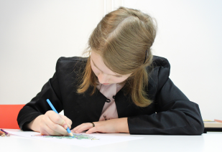
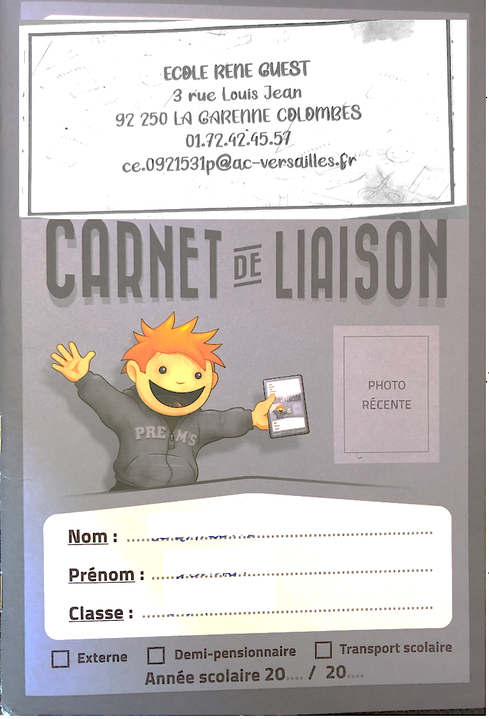
Comment effectuer les inscriptions aux activités périscolaires ?
// Comment effectuer les inscriptions aux activités périscolaires ?
Les inscriptions pour la cantine, la garderie, le goûter, l’étude ainsi que pour les centres de loisirs se font en ligne via le Guichet Numérique Unique https://www.espace-citoyens.net/lagarennecolombes/espace-citoyens/ 72h à l’avance. Vous pouvez également effectuer les démarches en vous rendant au service des affaires scolaires.
// Comment communiquer avec l’enseignant de mon enfant ?
Une réunion est généralement organisée dans chaque classe dans les jours qui suivent la rentrée.
Pour un rendez-vous, vous pouvez bien entendu solliciter l’enseignant de votre enfant via le cahier de liaison. De façon générale, n’hésitez pas à communiquer avec l’enseignant via ce cahier. Si le sujet est sensible pour l’enfant, glissez plutôt une petite lettre dans une enveloppe, le tout dans le cahier de liaison.
// À quoi sert le cahier de liaison ?
// Qu’est-ce que l’étude ?
Le cahier de liaison est l’élément privilégié d’échange entre l’école et les familles. Il doit être consulté quotidiennement
Y sont consignés :
les justificatifs d’absence. Si votre enfant est malade, vous devez téléphoner à l’école pour prévenir de son absence au plus vite. L’élève doit ensuite présenter un mot justifiant son absence lors de son retour à l’école.
les mots échangés entre les parents et les professeurs ou la directrice,
les remarques et sanctions à l’égard des élèves, mais aussi les félicitations, avis de passage
les informations sur les activités organisées à l’intérieur de l’école et les sorties,
le règlement intérieur de l’école qui doit être lu et signé par les parents et les enfants.
Du CP au CM2, vos enfants peuvent aller à l’étude « encadrée ».
L’inscription se fait en ligne via le guichet unique.
Par groupe de 15 à 20, les enfants peuvent ainsi faire leurs devoirs avec un enseignant entre 17h et 18h.
L’étude n’est pas une aide personnelle, et elle rassemble des enfants de différents niveaux de classe. La priorité des enseignants est de faire lire
chaque élève de CP et d’aider les élèves qui en ont le plus besoin.
A noter :
pas d’étude le mercredi , ni le vendredi.

Slide 4
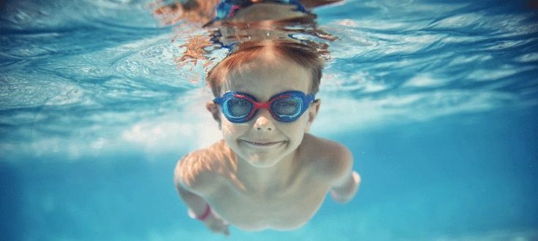
// À quelle heure se fait la sortie ?
soit l’enfant sort après la fin des cours, à 16h30
soit l’enfant reste au goûter (géré par les enseignants, de 16h30 à 17h) ET à l’étude :
dans ce cas, sorties échelonnées entre 18h et 18h45.
Attention :
à la différence de la maternelle, pas de sortie possible entre 17h et 18h
Exceptions :
- le mercredi : sortie à 11h30 OU à 13h30 OU entre 17h et 18h45
- le vendredi : sortie à 16h30 OU entre 17h et 18h45
NB : La 1ere semaine, la sortie des CP s’effectue à 16h20 pour leur éviter d’être noyés dans le flux des plus grands
// Qu’est-ce qu’une classe ULIS ?
// Les enfants vont-ils toujours à la piscine ?
Les Unités Localisées pour l‘Inclusion Scolaire permettent l’accueil d’enfants qui doivent recevoir un enseignement adapté compte tenu d’un handicap ou de difficultés d’apprentissage, tout en permettant, autant qu'il est possible, des plages d'inclusion dans la classe de référence où l'élève est obligatoirement inscrit.
A Guest, une dizaine d’enfants est accueillie dans une classe ULIS.
OUI ! du CP au CM2.
Par tradition, c’est le mardi pour notre école. Les enfants se rendent à la piscine en car. Le but est de se familiariser avec l’eau et d’y être à l’aise.
Les cours de piscine ont lieu toute l’année en CP, pendant un trimestre ou un semestre pour les
niveaux supérieurs.
// Que se passe-t’il à la pause méridienne?
Elle a lieu de 11h30 à 13h30.
Les enfants sont appelés par classe pour déjeune r au réfectoire, l’ordre de passage changeant tous les jours.
La cantine est organisée en self-service. Les enfants prennent leur plateau et choisissent l’entrée et le dessert.
Il n’y a qu’un plat du jour (sauf PAI : Projet d’Accueil Individualisé).
Les animateurs veillent à ce que les enfants goûtent au moins leur plat, mais ne les obligent pas à finir.
Durant la pause méridienne, des activités sportives et/ou ludiques-éducatives sont proposées .
Les élèves qui le souhaitent s'inscrivent auprès des animateurs concernés par chaque atelier.
Les enseignants peuvent aussi organiser des APC (Activités Pédagogiques Complémentaires)
lors de cette pause (30 min, vous serez informés par l’enseignant de votre enfant)

Slide 5
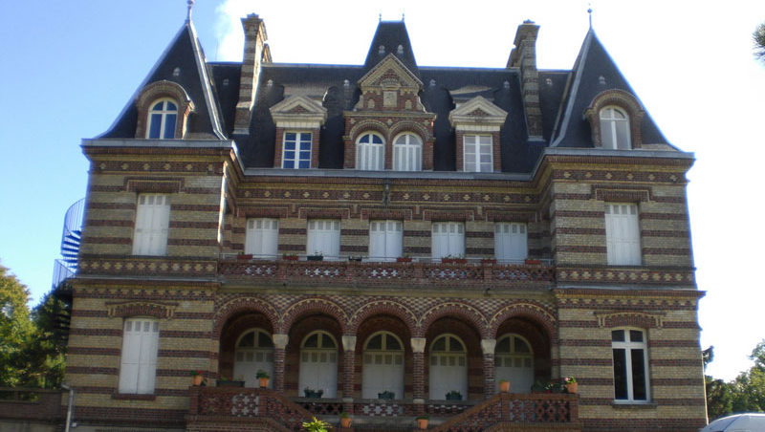
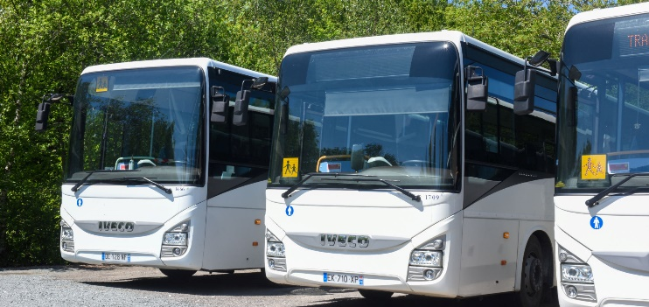
// Qu’est-ce que les classes transplantées ?
// Comment fonctionnent les navettes ?
Des classes dites transplantées (on parlait avant de « classes vertes ») sont organisées dans notre ville, en priorité pour les classes de CE1 et de CM1.
Cela repose sur le volontariat des enseignants. Si des enseignants de ces niveaux ne souhaitent pas partir, d'autres niveaux de classe peuvent "postuler".
Les départs en classes transplantées sont généralement annoncés par les enseignants lors de la réunion de rentrée. Tous les voyages sont financés en partie par la mairie et en partie par les familles, en fonction du quotient familial.
Ces séjours sont très appréciés de tous !
La Mairie de la Garenne a mis en place un système de navettes qui permet aux enfants de se rendre à l’activité extra-scolaire où ils ont été inscrits par leurs parents.
Cette navette fonctionne notamment les mardis et jeudis à destination du stade Marcel Payen, et le mercredi (matin et après midi) vers la piscine, le foyer des arts, etc…
Pour en bénéficier, il faut retirer une fiche navette auprès du club ou de l’association et ensuite s’inscrire l’espace réservation sur le guichet numérique, chaque fois que votre enfant doit prendre la navette .
Pour avoir plus d’infos, contactez directement votre club sportif ou association, ou bien les responsables de notre centre de loisirs.
// et enfin, quelques TRUCS et ASTUCES…
Les élèves doivent apprendre très régulièrement leurs leçons, afin de ne pas être pris au dépourvu lors des interrogations orales ou écrites, prévues ou non, et lors des contrôles. Nous vous conseillons de suivre chaque week- end les travaux effectués pendant la semaine écoulée. Cela vous permettra d’identifier rapidement les incompréhensions et les lacunes éventuelles afin de pouvoir réagir en révisant les sujets incompris avec vos enfants, puis de contacter l’enseignant en cas de difficultés persistantes.
Habillez votre enfant avec des vêtements peu fragiles et marquez les absolument pour permettre aux enseignants de les identifier rapidement, notamment pour les jours où il y a sport. Les enfants doivent avoir une tenue adaptée à la saison et au caractère studieux du milieu scolaire.
Les poux restent présents en élémentaire. Si votre enfant rentre à la maison en se grattant le cuir
chevelu (en particulier derrière les oreilles, dans la nuque et sur le front), il sera temps de réagir,
en prenant conseil auprès du pharmacien et, pourquoi pas, d’un parent plus “expérimenté”.
Le port de bijoux est déconseillé à l’école. En revanche, le port d’écharpe est autorisé.
Les jeux et jouets personnels sont interdits à l’école afin d’éviter tout conflit ou vol. L’école s’est largement équipée en jeux de cour permettant aux enfants de bien s’occuper pendant les récréations.

Slide 6
// Comment rester informés des actualités de l’école?
Nous vous conseillons de consulter régulièrement le blog de l’école ou de vous y abonner https://eereneguest.toutemonecole.fr/
.
N’hésitez pas à vous adresser aux parents d’élèves,
à l’enseignante et/ou au directeur d’école
pour toutes les questions concernant votre enfant à l’école
Suivre la scolarité de votre enfant implique que vous soyez bien informés, non seulement sur sa scolarité mais aussi sur son environnement scolaire.
En tant qu’Association de Parents d’Elèves, l’APELGC est amenée à intervenir auprès des équipes pédagogiques, des élus locaux et de l’Inspection Académique afin de trouver des solutions aux affaires scolaires (effectifs, remplacement des enseignants, rythme scolaire, cantine, hygiène, travaux) et à vous représenter lors des différents conseils d’école et réunions diverses.
En 2021/2022, 9 délégués APELGC ont été élus et ont participé aux différentes réunions concernant la vie des élèves et de l’école.
Créée en 1975,L’APELGC est une association de proximité, indépendante et apolitique, elle est donc libre de ses actions et de ses choix. Nous sommes particulièrement attentifs à la qualité de l’accueil de vos enfants.
N’hésitez pas à nous contacter pour toute question, ou pour rejoindre notre association!
Nos priorités
- la qualité de l’accueil de nos enfants, sur les temps scolaires et périscolaires
- le remplacement des enseignants et des personnels absents,
- l’intégration de tous les enfants dans de bonnes conditions,
- la cantine scolaire.
Si vous souhaitez recevoir nos communications, envoyez-nous votre e-mail à l’adresse suivante : apelgc.guest@gmail.com
Rejoignez-nous sur Facebook/Apelgc
Retrouvez d’autres informations sur notre site
https://apelgc.org
Juin 2021
Venez nous rencontrer le
Mercredi 7 septembre 2022 à 20h
au collège des Champs Philippe ou en visio,
en fonction des conditions sanitaires à la rentrée

